Slide 1
Substrate区块链进阶
第四课 Substrate Offchain Features
Mike Tang 唐刚
daogangtang@gmail.com
获取帮助: https://docs.substrate.io

Slide 2
课程内容
Offchain Features 引入原因
Offchain 的架构
Offchain Worker 的功能
如何实现一个 Offchain Worker
Offchain Worker 的 lifecycle
Offchain Worker 的编程模式
示例：查看 Offchain Worker 的跨块效果
示例：使用 local storage 存储
示例：在 Offchain Worker 中，获取外部 http 接口 json 数据
示例：在 Offchain Worker 中，向链上发起签名交易
示例：在 Offchain Worker 中，向链上发起不签名交易
作业

Slide 3
Offchain Features 引入原因
以太坊架构
Ethereum Node
Event listener
Offchain
Daemon
Transaction
via rpc

Slide 4
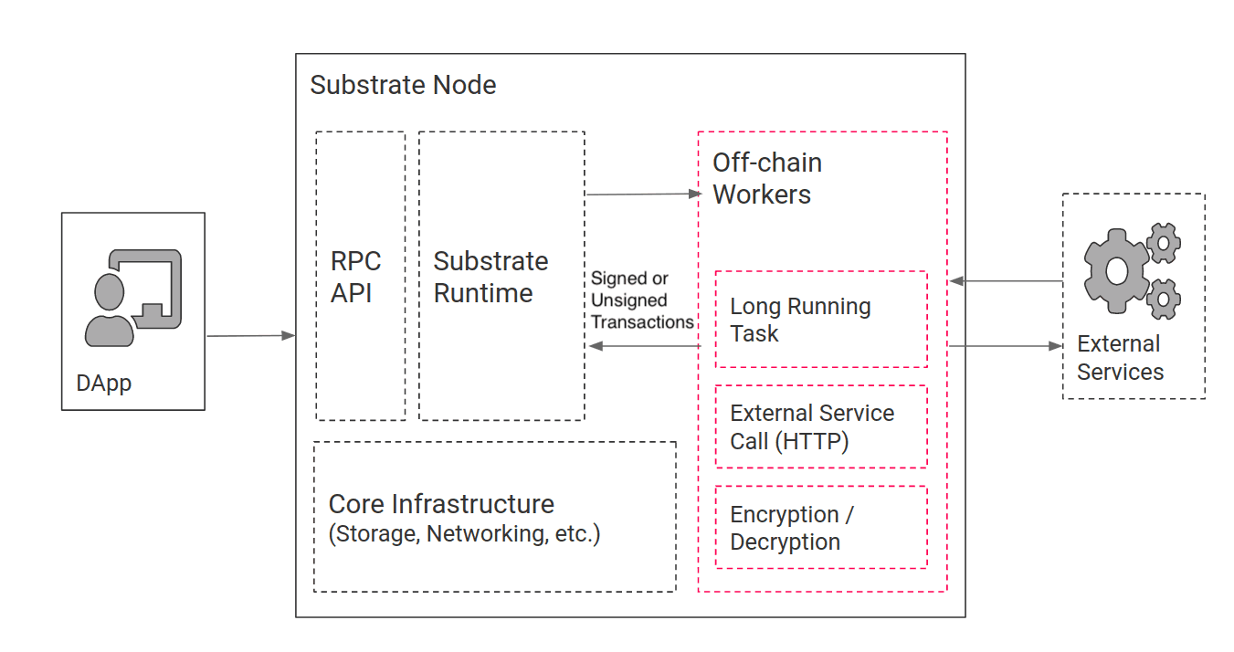
Offchain Features 引入原因
Substrate Offchain 架构

Slide 5
Offchain Features 引入原因
Substrate Offchain Worker 的优势
集成度更高，链上链下代码统一管理，在一个节点内，从而维护性更好；
链下代码经过共识验证，保证分发的可靠性，保证大家执行的是同一份代码，防止潜在的作恶行为；
链下代码的可升级性。与Substrate链上代码共享同一份forkless升级策略；
从Offchain Worker向链上发交易，不走对外的rpc通道，这样能实现更灵活更高效的交易处理；

Slide 6
Offchain Features 的架构
Offchain Features 三大组件
Offchain Worker
Offchain Storage
Offchain Indexing
https://docs.substrate.io/fundamentals/offchain-operations/

Slide 7
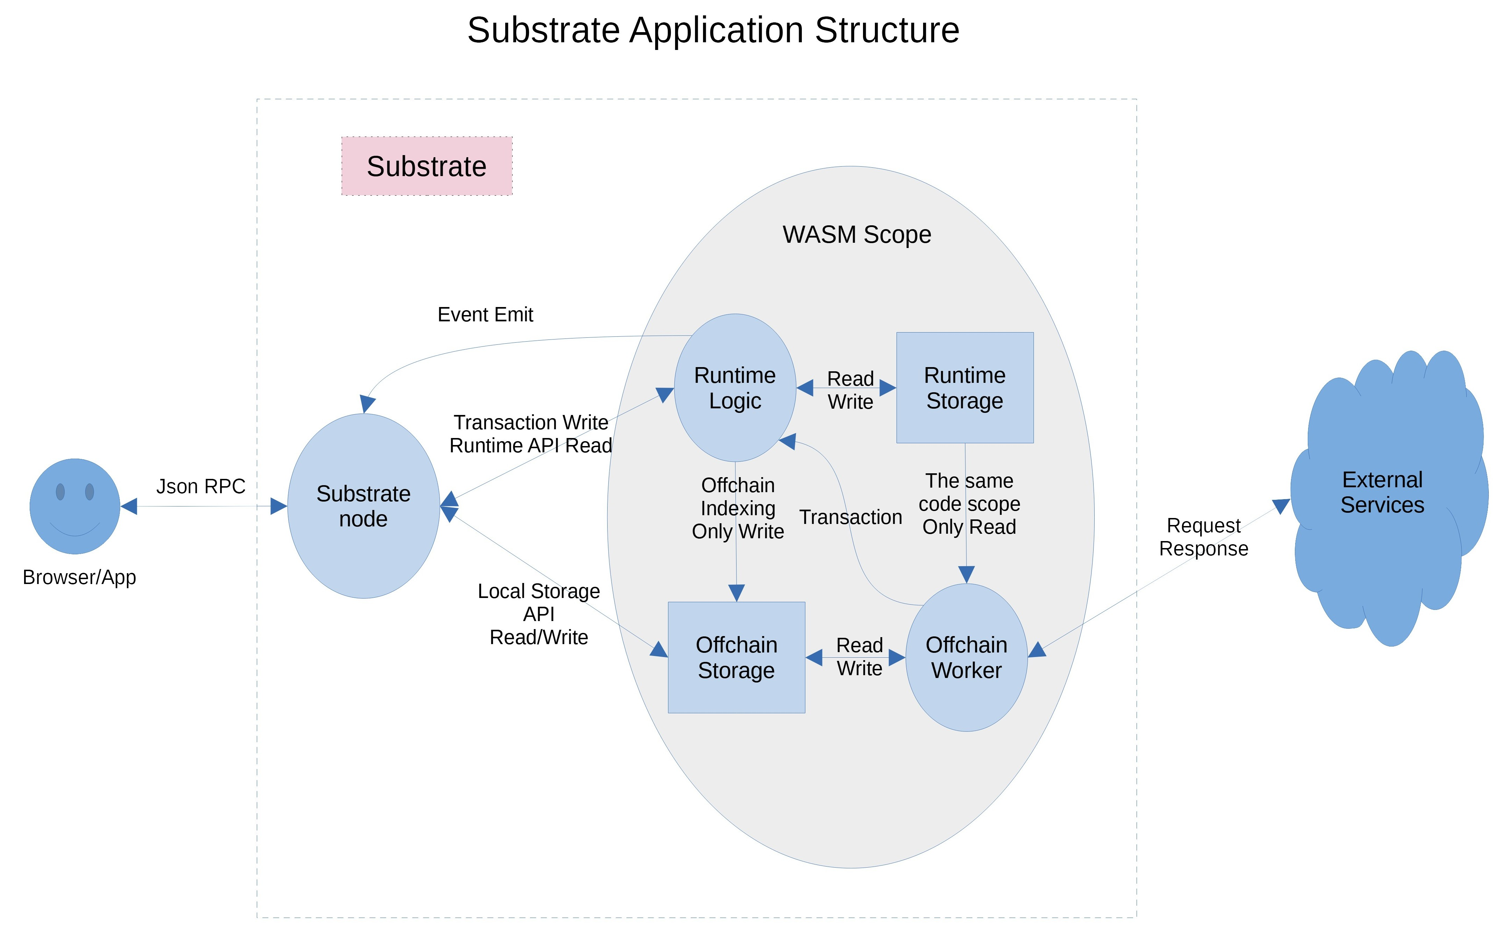
Offchain 的架构
https://mp.weixin.qq.com/s/tyTdn1CM7iVE90UDRRv0JQ

Slide 8
Offchain 架构补充说明
Offchain Worker可以直接读链上的数据（状态），但不能写
链上代码可以向 Offchain Storage中写数据，但不能读
外层 node 和 rpc 可以直接读链上存储的数据，和Offchain Storage中存储的数据
外层 node 和 rpc 可以直接向 Offchain Storage 中写数据，但不能直接向链上存储写数据（必须通过发交易更改链上状态）

Slide 9
Offchain Worker 功能
Ability to submit transactions—either signed or unsigned—to the chain to publish computation results.
A fully-featured HTTP client allowing the worker to access and fetch data from external services.
Access to the local keystore to sign and verify statements or transactions.
An additional, local key-value database shared between all offchain workers.
A secure, local entropy source for random number generation.
Access to the node’s precise local time.
The ability to sleep and resume work.
仅限链下使用!

Slide 10
如何实现一个 Offchain Worker
示例1 要点：
给 pallet-template添加 offchain worker hook
在offchain worker中打印信息，观察日志出现的时机
https://github.com/miketang84/oneblockplus_offchain_lesson/tree/main/substrate-node-template-1

Slide 11
Offchain Worker 的 lifecycle
示例2 要点：
同时打开多个hooks，on_initialize, on_finalize, on_idle
在各个hooks中打印信息，观察日志出现的时机，理解 offchain worker 的执行时机
https://github.com/miketang84/oneblockplus_offchain_lesson/tree/main/substrate-node-template-2

Slide 12
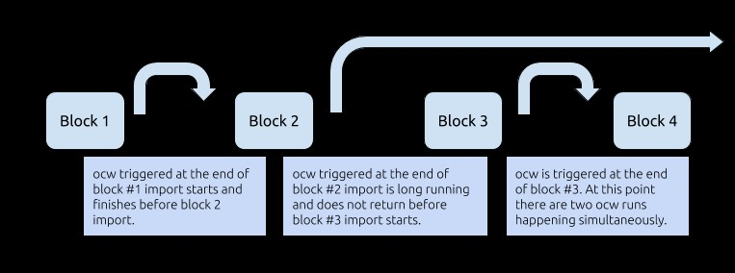
Offchain Worker 的 lifecycle
示例3 要点：
在offchain worker中sleep一段时间，观察offchain worker的跨块执行效果
https://github.com/miketang84/oneblockplus_offchain_lesson/tree/main/substrate-node-template-3

Slide 13
Offchain Worker 的编程模式
定时器流模式（定时重入）
与响应式 Reaction 模式的区别，需要注意编程模式上的变化

Slide 14
使用 Local Storage 存储
Local Storage的几个作用
Offchain Worker 可直接读写Local Storage
链上代码可通过 Indexing 功能直接向Local Storage写入数据，但是不能读
可用于Offchain Worker tasks之间的通信和协调，注意由于可能同时存在多个Offchain worker，因此可能对存储的访问需要lock

Slide 15
使用 Local Storage 存储
示例4 要点：
设计为在奇数块向 Local Storage 写数据，偶数块读取数据，并检查
可以学到：如何获取链下随机数，如何对BlockNumer类型进行数学运算，如何获取链下时间，如何生成存储key，如何写链下存储，如何读链下存储，如何清理存储key
https://github.com/miketang84/oneblockplus_offchain_lesson/tree/main/substrate-node-template-4

Slide 16
使用 Local Storage 存储
示例5 要点：
在示例4的基础上，使用mutate方法对数据进行原子更改
可以学到：新的原子操作修改方法（不再使用之前手动锁的方式），学习配套的错误处理模式
https://github.com/miketang84/oneblockplus_offchain_lesson/tree/main/substrate-node-template-5

Slide 17
获取外部 Http 接口 Json 数据
示例6 要点：
学会在Offchain Worker中发起https请求，获取数据（boilerplate）
学习如何使用serde_json解析获取到的json数据
学习serde的类型转换和调试相关知识
https://github.com/miketang84/oneblockplus_offchain_lesson/tree/main/substrate-node-template-6

Slide 18
在Offchain Worker中，向链上发起签名交易
示例7 要点：
Node, runtime, pallet中都需要改，地方有点多
大部分都是boilerplate代码，非常固定，不需要理解每个地方。重点要理解原理和整个流程
签名交易，需要有账户给它签名。交易的执行会向这个账户收 tx fee
本示例提供了能运行的最小化实例，没有多余的代码干扰
多查阅 https://crates.parity.io/sc_service/index.html
https://github.com/miketang84/oneblockplus_offchain_lesson/tree/main/substrate-node-template-7

Slide 19
在Offchain Worker中，向链上发起不签名交易
示例8 要点：
要改runtime和pallet，比签名交易代码要少一些
大部分都是boilerplate代码，非常固定。重点要理解原理和整个流程
不签名交易，无 tx fee，因为找不到人收费
#[pallet::validate_unsigned], TransactionValidity, ValidTransaction, ensure_none 等
每个块的不签名交易，不能太多，Substrate不鼓励发不签名交易
https://github.com/miketang84/oneblockplus_offchain_lesson/tree/main/substrate-node-template-8
https://github.com/miketang84/oneblockplus_offchain_lesson/tree/main/substrate-node-template-6

Slide 20
作业
在 Offchain Worker 中，使用 Offchain Indexing 特性实现从链上向 Offchain Storage 中写入数据
使用 js sdk 从浏览器 frontend 获取到前面写入 Offchain Storage 的数据
回答链上随机数（如前面Kitties示例中）与链下随机数的区别
（可选）在 Offchain Worker 中，解决向链上发起不签名请求时剩下的那个错误。参考：https://github.com/paritytech/substrate/blob/master/frame/examples/offchain-worker/src/lib.rs
（可选）构思一个应用场景，描述如何使用 Offchain Features 三大组件去实现它
（可选）如果有时间，可以实现一个上述原型

Slide 21
Questions?
官网文档：docs.substrate.io
知乎专栏：parity.link/zhihu

